Slide 1
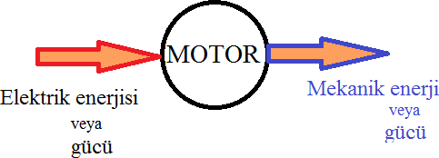
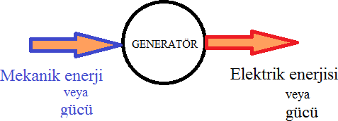
Makina İlkelerine Giriş
Elektrik Makinaları elektrik enerjisini mekanik enerjiye mekanik enerjiyi elektrik enerjisine dönüştüren cihazlardır.
veya

Slide 2
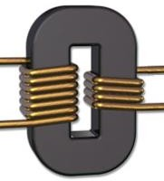
Makina İlkelerine Giriş
Transformatorlar, alternatif akımda gerilim veya akım seviyesini yükseltmek veya düşürmek için kullanılırlar.
Transformatorlar, manyetik devre yapısı bakımından motor ve generatörlere benzediklerinden bu makinalar ile birlikte değerlendirilmektedirler.

Slide 3
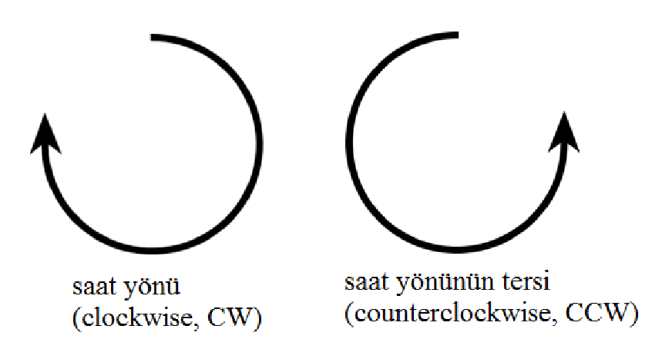
Makina İlkelerine Giriş
1.1. Dairesel Hareketler
Elektrik makinalarının büyük çoğunluğu bir eksen etrafında dönerler.
Makinanın eksenine mil denir.
Makinaların mil dönüş yönü saat yönü (CW) veya saat
yönünün tersi (CCW) olarak ifade edilir.

Slide 4
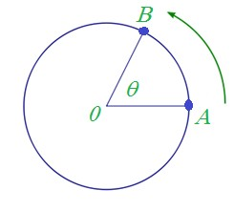
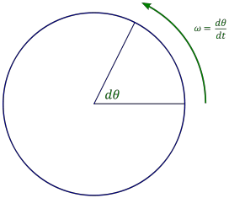

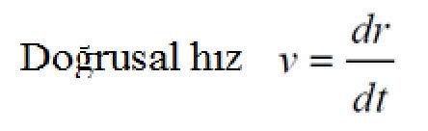
Makina İlkelerine Giriş
1.1.1 Açısal Konum (Pozisyon) θ
Bir nesnenin açısal konumu, nesnenin döndürülme açısıdır ve keyfi bir referans noktasına göre ölçülür. Açısal konum genellikle radyan veya derece olarak ölçülür, θ sembolü ile gösterilir.
1.1.2 Açısal Hız ω
Açısal hız (veya devir sayısı) açısal konumun zamana göre değişim
oranıdır.
Dönüş yönü saat yönünün aksine doğru ise, hareket pozitif olarak kabul edilmektedir.

Slide 5

Makina İlkelerine Giriş
Genel elektrik makinalarında hız terimi çok sık kullanılır.
Hız radyan/saniye (rad/s) veya devir/dakika (d/d) olarak verilir.
Hızla ilgili semboller:
ω_{m} açısal hız (radyan/saniye, rad/s)
f_{m} açısal hız (devir/saniye, d/s)
n_{m} açısal hız (devir/dakika, d/d)
Burada alt indis m mekanik büyüklükleri temsil etmektedir.
Mil (şaft) hızı ve açısal hız arasındaki ilişkiler:

Slide 6


Makina İlkelerine Giriş
1.1.3 Açısal Hızlanma (İvme) α
Açısal hızlanma, zamana göre açısal hızdaki değişim oranıdır.
Açısal hızlanma sayısal olarak artıyorsa pozitif kabul edilir ve bir hat üzerindeki hızlanmanın dairesel (döner) benzeridir.
Doğrusal hızlanma
Açısal hızlanma
Açısal hızın birimi rad/s ise açısal hızlanmanın birimi rad/s² olur.

Slide 7
Makina İlkelerine Giriş
1.1.4 Moment T
Doğrusal bir hareket halindeki bir nesneye uygulanan kuvvet nesnenin hızını değiştirmesine neden olur.
Nesne üzerinde net bir kuvvetin bulunmaması nesnenin hızını değiştirmez.
Nesne üzerine uygulanacak kuvvet büyük olursa, nesne hızında da büyük artış olur.
Dönme hareketinde de benzer durumlar vardır. Bir nesne dönerken üzerine bir moment uygulanmazsa, açısal hızı sabit kalır, değişmez.

Slide 8
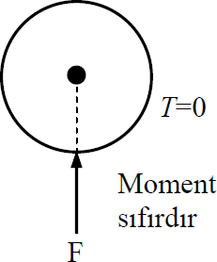
Makina İlkelerine Giriş
Dönen nesne üzerine büyük bir moment (döndürme kuvveti) uygulanırsa, nesnenin açısal hızı da büyük bir oranda artar.
Bir nesne üzerindeki döndürme kuvvetine moment veya tork denir.
Ekseni
silindire
etrafında
serbestçe
dönebilen bir
ekseninden geçecek dik bir kuvvet
uygulanırsa, silindir dönmeyecektir.

Slide 9
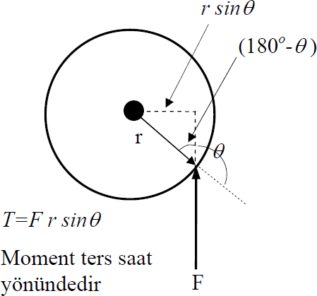
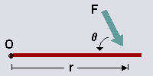
Makina İlkelerine Giriş
Kuvvet, silindir ekseninden kayık olarak silindirin sağ tarafından uygulanırsa, silindir ters saat yönünde dönecektir.
T = (uygulanan kuvvet)(dikineuzaklık) T = (F)(r sin θ )
Burada θ sembolü, F ve r vektörleri arasındaki açıyı temsil etmektedir.
Uluslararası standard birimine (SI) göre momentin birimi newton-metredir (Nm).
Silindir üzerindeki moment veya döndürme kuvveti:
Uygulanan kuvvetin genliğine
Dönme ekseni ile kuvvet hattı arasındaki mesafeye bağlıdır.

Slide 10
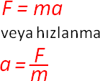
Makina İlkelerine Giriş
1.1.5 Newton Kanunu
Düz bir hat boyunca hareket eden nesne için Newton Kanunu, nesneye uygulanan kuvvet ve sonucunda meydana gelen hareket arasındaki ilişkiyi tanımlar.
Benzer bir denklem, nesneye uygulanan moment ile sonucunda meydana gelen açısal hızlanma arasındaki ilişkiyi tanımlar. Bu ilişkiye dönme hareketi için Newton Kanunu denir :
T = Jα
T nesneye uygulanan moment (Nm)
J atalet momenti (kg.m²)
a oluşan hızlanma (m/s²)
F nesneye uygulanan net kuvvet (N)
m nesnenin kütlesi (kg)
a oluşan hızlanma (m/s²)

Slide 11
Makina İlkelerine Giriş
1.1.6 İş W
Doğrusal bir hareket için iş, bir mesafe boyunca uygulanan bir kuvvet olarak tanımlanır. Matematiksel olarak iş ifadesi:
W = ∫ F dr
Burada, uygulanan kuvvet hareket ile aynı yöndedir. Bu durumda iş denklemi:
W = F r
SI sisteminde işin birimi joule’dur.
Döner bir harekette ise iş, bir açı boyunca uygulanan momenttir.
W = ∫T dθ
Eğer uygulanan moment sabit ise iş:
W = Tθ

Slide 12

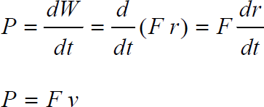
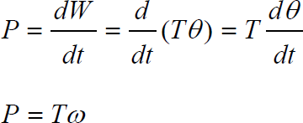
Makina İlkelerine Giriş
1.1.7 Güç P
Güç, birim zamanda yapılan iştir ve denklemi:
Güç genellikle joule/saniye (watt) veya beygir gücü olarak ölçülür.
Sabit kuvvete göre
doğrusal hareket için güç:
Sabit momente göre
döner hareket için güç:

Slide 13
Makina İlkelerine Giriş
Elektrik makinaları konusunda yapılan çalışmalarda
denklemi çok önemlidir. Çünkü bu denklem, motor veya generatör miline
bağlı mekanik gücü tanımlar.
Güç watt, moment newton-metre, hız radyan/saniye olarak ölçülürse/verilirse, bu denklem ile güç, moment ve hız arasındaki ilişki doğru olarak tanımlanmış olur.

Slide 14
Makina İlkelerine Giriş
PROBLEMLER
3000 d/d ile dönen bir motorun açısal hızını rad/s olarak bulunuz?
ÇÖZÜM: f_{m} = n_{m}/60 = 3000/60 = 50 d/s
ω_{m} = 2πf_{m} = 2π50 = 314.16 rad/s
Bir motor 60 Nm yükle 1800 d/d hızla dönmektedir. Motor gücünü watt ve beygir gücü olarak bulunuz.
ÇÖZÜM:
P₁ = T ω_{m} = T(n_{m}.2π /60) = 60(1800.2π/60) = 11309.733 W P₂ = P₁/746 = 15.16 BG

Slide 15
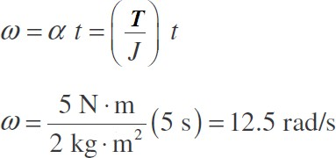

Makina İlkelerine Giriş
3. 2kgm² atalet momentine sahip volan başlangıçta durmaktadır. Volana aniden 5Nm değerinde bir moment saat ibresinin tersi yönde uygulanırsa, 5s sonra volanın hızı ne olur?
ÇÖZÜM:

Slide 16
Makina İlkelerine Giriş
1.2 Manyetik Alan
Manyetik alanlar, elektrik makinalarında enerji dönüşümünü sağlayan temel mekanizmadır.
Manyetik alanların elektrik makinalarında kullanılması dört ana prensip ile açıklanır:
Akım taşıyan bir tel etrafında bir manyetik alan üretilir.
Zamanla değişen bir manyetik alan eğer bir sargıyı keserse, sargıda bir gerilim endüklenir. Bu olay transformator prensibini açıklar.
Akım taşıyan bir iletken manyetik alan içinde bulunursa,
iletkende bir kuvvet üretilir. Bu olay motor prensibini açıklar.
Manyetik alan içindeki bir iletken hareket ederse, üzerinde bir gerilim endüklenir. Bu olay generatör prensibini açıklar.

Slide 17
Makina İlkelerine Giriş
1.2 Manyetik Alan
Manyetik alan
kavramını
daha iyi
anlayabilmek için bir
mıknatısı ele alalım.
Bir mıknatıs demir gibi manyetik bir malzemeye yaklaştırıldığında, belirli bir mesafeden sonra demir parçasını kendisine doğru çektiği görülür.
Bu durumda, demir parçasına bir kuvvet etki etmektedir. Bu kuvvet manyetik alan olarak tanımlanır. Manyetik alanı göstermek için kullanılan çizgiler kuvvet çizgisi veya akı olarak tanımlanır.

Slide 18
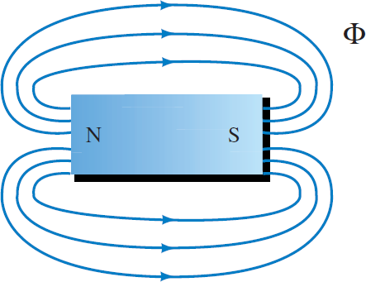
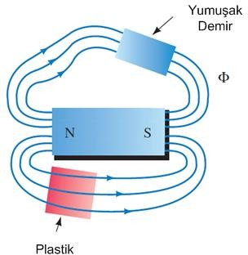
Makina İlkelerine Giriş
1.2.1 Manyetik Akı
Bir mıknatısta manyetik alan yönünü gösteren kuvvet çizgileri manyetik akı olarak tanımlanır ve F sembolü ile gösterilir, birimi weber dir.
Manyetik akı yönü N kutbundan S kutbuna doğru
olup kapalı bir devre oluşturur.
Manyetik alandaki kuvvet çizgilerinin sayısı
manyetik akının değerini verir.
Manyetik akı yolunda demir gibi bir
manyetik değiştirir.
malzeme varsa, manyetik akı yolunu
Plastik gibi manyetik olmayan bir malzeme varsa,
yolunu değiştirmez.

Slide 19
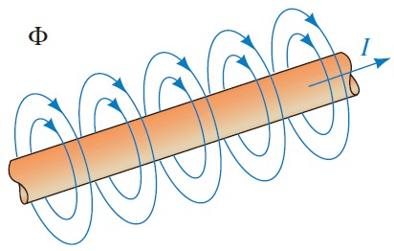
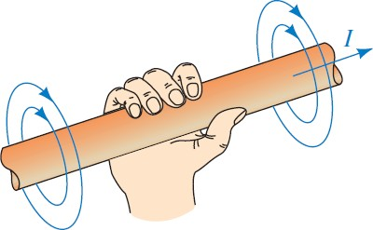
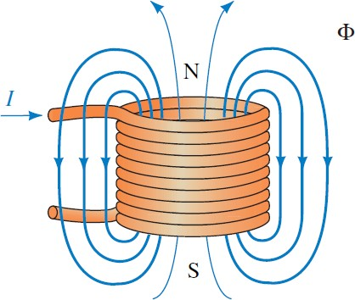
Makina İlkelerine Giriş
1.2.2 Elektromanyetik Alanın Üretilmesi
İçinden | akım | geçen | bir | iletkenin
etrafında | bir | manyetik | alan | meydana
gelir.
Oluşan manyetik alanın büyüklüğü geçen akım miktarına bağlıdır ve yönü sağ el kuralı ile bulunur.
Eğer iletken bir bobin şeklinde sarılırsa, toplam manyetik alan her bir iletkenden geçen manyetik alanların toplamına eşit olur.

Slide 20
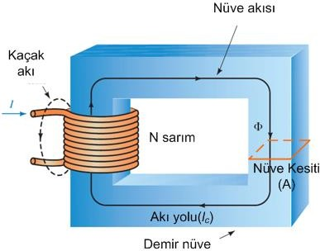
Makina İlkelerine Giriş
1.2.2 Elektromanyetik Alanın Üretilmesi
İletken bir manyetik nüve (çekirdek) üzerine sarılır ise, manyetik akı nüve üzerinden devresini tamamlar.
Bir nüve etrafına sarılı sargıdan geçen akım tarafından manyetik alanın üretilmesini açıklayan temel kanun Ampere Kanunu’dur.
∫ H ∙ dl = I_{net}
Burada H manyetik alan şiddeti olup
^{I}net
akımı
tarafından üretilir. SI sisteminde I amper (A) ve H amper-tur/metre (At/m) olarak ölçülür. l manyetik akı yolunun uzunluğudur ve birimi metredir.

Slide 21
Makina İlkelerine Giriş
1.2.2 Elektromanyetik Alanın Üretilmesi
Bu denklemin neyi ifade ettiğini
daha iyi anlamak için bu denklemi
örnek olarak yandaki verilen manyetik
şekilde yapıya
uygulamak daha yararlı olacaktır.
Şekilde, dikdörtgen nüvenin bir kolu üzerine sarılı N sarımlı bir sargı bulunan manyetik yapı gösterilmektedir.

Slide 22
Makina İlkelerine Giriş
1.2.2 Elektromanyetik Alanın Üretilmesi
Çekirdek (nüve); demir veya ferromanyetik malzemeler olarak
bilinen belirli diğer
metallerin ise, akım
alaşımından tarafından
yapılmış üretilen
bütün manyetik alanın nüve içerisinde kaldığı varsayılacaktır.
Böylelikle, Ampere Kanunu’ndaki integralin yolu, nüvenin ortalama yol uzunluğu l_{c} olacaktır. Akım taşıyan sargı telleri integralin yolunu N defa keserler.

Slide 23


Makina İlkelerine Giriş
1.2.2 Elektromanyetik Alanın Üretilmesi
Böylece integral alanı içinden geçen akım I_{net} , manyetik alan şiddeti ile manyetik alan yolu uzunluğunun çarpımına eşit olur.
Bu tanımlamalardan sonra ampere kanunu:
Burada H, manyetik alan şiddeti vektörünün genliği, l_{c} nüvenin ortalama yol uzunluğudur. Uygulanan akım yüzünden nüve içinde üretilen manyetik alan şiddetinin genliği:

Slide 24
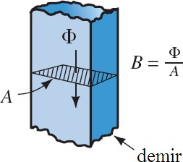

Makina İlkelerine Giriş
1.2.3 Manyetik Akı Yoğunluğu
Elektrik makinalarında kullanılan önemli bir manyetik büyüklük de manyetik akı yoğunluğudur.
Manyetik akı yoğunluğu manyetik alana dik bir birim alandan geçen akı miktarıdır.
Manyetik akı B harfi ile gösterilir ve birimi Wb/m² veya
Tesladır (T).

Slide 25
Makina İlkelerine Giriş
Manyetik alan şiddeti ile manyetik akı yoğunluğu arasındaki ilişki
Manyetik alan şiddeti H, bir anlamda akımın manyetik alanı meydana getirmek için gösterdiği çabanın bir ölçüsüdür.
Manyetik alan şiddeti H ve bir malzemede üretilen manyetik akı yoğunluğu B arasındaki ilişki:
Burada;
μ malzemenin manyetik geçirgenliği (H/m)
B manyetik akı yoğunluğu (Wb/m²)

Slide 26

Makina İlkelerine Giriş
Manyetik geçirgenlik
Manyetik geçirgenlik (μ), malzeme içerisinden manyetik alanın geçişini tanımlayan bir parametredir. Her malzeme bir manyetik geçirgenliğe sahiptir.
Manyetik geçirgenliği yüksek olan malzemelerde daha kolay manyetik alan oluşur.
Boşluğun manyetik geçirgenliği μ_{o} ile temsil edilir ve değeri sabittir, μ _{o} = 4π 10⁻⁷ H/m.
Herhangi bir malzemenin geçirgenliği ile havanın geçirgenliğinin
oranlanması bağıl geçirgenliği μ_{r} verir.

Slide 27
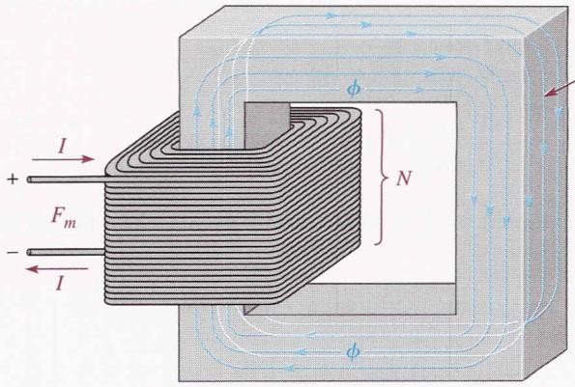
Makina İlkelerine Giriş
Manyetik geçirgenlik
Bağıl geçirgenliğin yüksek olması malzemenin manyetik özelliğinin yüksek olduğu anlamına gelir.
Örneğin elektrik makinalarında kullanılan çeliğin bağıl manyetik geçirgenlikleri 2000-6000 arasındadır. Bu nedenle elektrik makinalarında manyetik akı, hava yerine 2000-6000 kat daha geçirgen olan çelik üzerinden geçmektedir.
Şekilde verilen
manyetik
manyetik
devreden
akı hava
görüldüğü gibi
(boşluk) yerine daha geçirgen olan nüve üzerinden akmaktadır.
Bu devrede kaçak akılar bulunmakla birlikte toplam akıya oranla çok küçüktür.

Slide 28


Makina İlkelerine Giriş
Manyetik akı yoğunluğu ve manyetik akı
Bir nüvedeki akı yoğunluğunun genliği:
Toplam manyetik akının değeri:

Slide 29
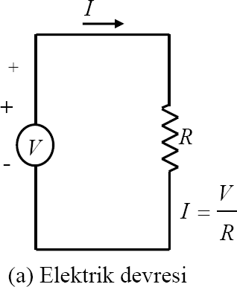
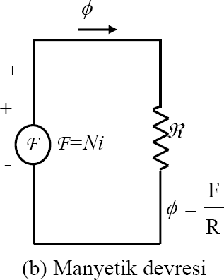
Makina İlkelerine Giriş
1.3 Manyetik Devreler
Bir elektromanyetik devrede manyetik akı, nüveye sarılı sargıdan geçen akım tarafından üretilir. Bu olay elektrik devresinde gerilimin devreden akım geçirmesine benzerdir.
Basit bir elektrik devresinde gerilim V = I R ifadesi ile tanımlanır. Elektrik devresinde gerilim veya elektromotor kuvvet (emk) akımın akmasını sağlar. Direnç ise devre akımını sınırlar.
Manyetik devrede ise gerilimin yerini manyetomotor kuvvet (mmk) alır. Bir sargıdan geçen akım, mmk (F) değerini belirler. F =N i (At)
Manyetik devrede, uygulanan mmk devrede bir akı (φ) üretilmesini sağlar.

Slide 30
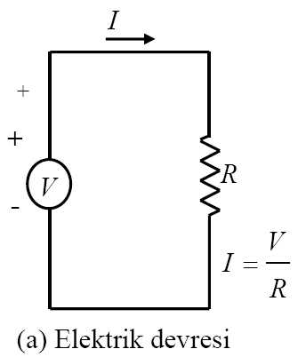

Makina İlkelerine Giriş
Manyetik Devreler
mmk ile akı arasındaki ilişki:
Burada R relüktansı temsil eder.
Relüktans akıyı sınırlar.
Elektrik devresindeki kaynağına benzer olarak
gerilim manyetik
devrede mmk ‘in de bir polaritesi vardır. mmk kaynağının pozitif ucu manyetik akının çıktığı uçtur, negatif ucu ise manyetik akının tekrar kaynağa girdiği uçtur.

Slide 31
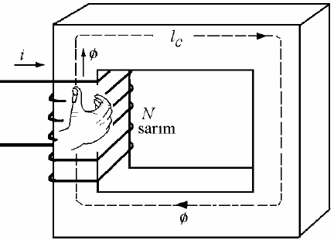
Makina İlkelerine Giriş
Relüktans
mmk’in yönü sağ el kuralının bir sargıya
uyarlanmış Şekildeki parmakları
şeklinden elde edilebilir.
manyetik sargıdan
yapıda sağ el geçen
akım
yönünde sargıyı kavrar ise, parmaklara dik tutulan başparmak akının ve dolayısıyla mmk’in yönünü gösterir.
Relüktans (manyetik drenç) bir elektrik devresindeki dirence karşılık gelirken, elektrik devresindeki iletkenliğin manyetik devredeki karşılığı da permeans olarak ifade edilir.
P=1/R ve Φ = FP

Slide 32



Makina İlkelerine Giriş
Relüktans
Bir manyetik devrede relüktansı bulmak içindeki akı denkleminden yararlanılır.
için
önce
nüve
Manyetik devrenin relüktansı:
Manyetik devredeki relüktanslar için de elektrik devresindeki dirençlere uygulanan kurallar geçerlidir.
Seri manyetik devrenin eşdeğer relüktansı:
Paralel manyetik devrenin eşdeğer relüktansı:

Slide 33
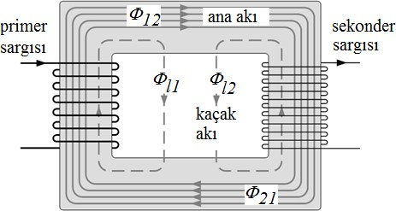
Makina İlkelerine Giriş
Gerçek manyetik devre-Varsayımlar
Bir nüvede manyetik akının hesaplanması için kabuller yapılır ve bulunan değerler yaklaşık değerler olup yaklaşık %5 hata ile sonuçlar elde edilir. Hesap sonucunun hassasiyetini etkileyen tabi nedenler vardır.
Bunlar:
kaçak akı
akının dengesiz dağılımı
geçirgenliğin değişmesi
saçak etkisi

Slide 34
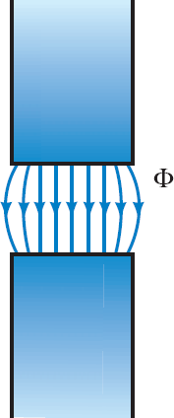
Makina İlkelerine Giriş
Gerçek manyetik devre-Varsayımlar
1. Manyetik devrede bütün akının bir manyetik nüve içinde tutulduğu varsayılır. Bu kabul çok gerçekçi değildir. Akının bir kısmı havadan devresini tamamlar. Bu akıya kaçak akı denir.
2. Relüktansın hesaplanmasında akının nüvenin her yerine dengeli dağıldığı kabul edilir. Nüve köşelerinde bu varsayım çok doğru değildir.
3. Ferromanyetik malzemelerde geçirgenlik malzeme içindeki akının artması ile değişir. Sabit kabul edilen relüktans değeri hesaplamanın sonucuna etki eder.
4. Nüve içinde hava aralıkları var ise hava aralığının etkin kesit alan değeri, nüve kesit alanının her iki tarafından taşarak nüvenin kesit alanından daha geniş olacaktır. Hava aralığı kesit alanındaki bu fazlalık, hava aralığındaki manyetik alanın saçak etkisi tarafından meydana getirilir.

Slide 35
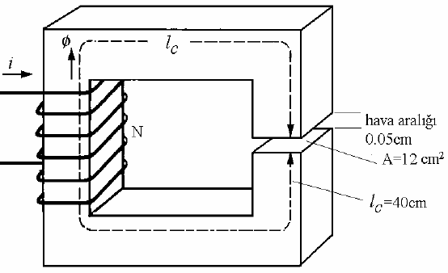
Makina İlkelerine Giriş
Örnek:
Şekilde bir manyetik yapının nüve boyutları verilmiştir. Nüvenin bağıl geçirgenliği 3000 ve sargı sarım sayısı 500 olarak verilmiştir. Saçak etkisinin hava aralığı kesit alanını %3 artırdığını kabul ediniz. Bu verilere göre;
Manyetik yolun toplam relüktansını
Hava aralığında 0.7 Tesla akı yoğunluğunu üretecek sargı akımını hesaplayınız.

Slide 36
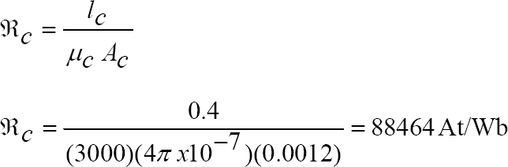
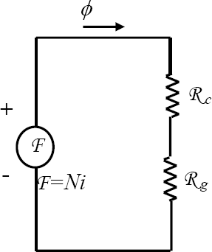
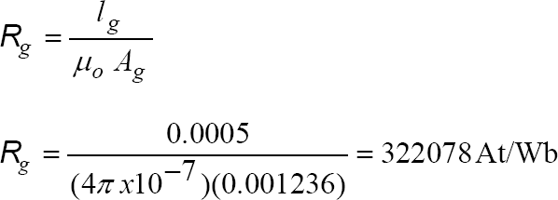
Makina İlkelerine Giriş
Çözüm:
(a) Nüvenin relüktansı:
Hava aralığının
etkin alanı=12(1.03) = 12.36cm² Hava aralığının relüktansı:

Slide 37
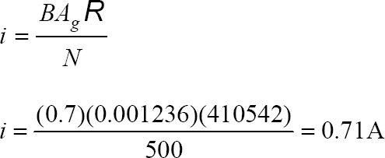
Makina İlkelerine Giriş
Çözüm:
Akı yolunun toplam relüktansı:
R = R_{c} + R_{g} = 88464 + 322078= 410542 At/Wb
Hava aralığı yaklaşık olarak 800 defa daha kısa olmasına rağmen toplam relüktansın büyük kısmını oluşturmaktadır.
(b) Akım değeri:

Slide 38
Makina İlkelerine Giriş
1.4 Ferromanyetik Malzemelerin Manyetik Davranışları
Bir malzemenin manyetik akı yoğunluğu B = μ H bağıntısı ile ifade edilmektedir. Manyetik geçirgenliği düşük olan malzemelerde μ değerinin sabit olduğu kabul edilir ve B değeri H değeri ile doğru orantılıdır.
Ferromanyetik malzemelerde ise bu yaklaşım doğru değildir. Çünkü ferromanyetik malzemelerin manyetik geçirgenliği μ, H değeri ile değişim göstermektedir. Bu değişimi ölçmek son derece zordur. Fakat önemli olan manyetik geçirgenliğin değişimi değil, manyetik alan şiddetine göre manyetik akı yoğunluğunun değişimidir.

Slide 39
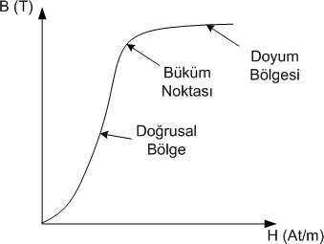
Makina İlkelerine Giriş
BH Grafiği-Mıknatıslama (doyum) Eğrisi
Manyetik alan şiddetine göre manyetik akı yoğunluğunun değişimini gösteren grafik BH grafiği olarak adlandırılır.
BH grafiği 3 bölge olarak incelenebilir.
Doğrusal bölge: H ile B doğrusal değişir. Bu bölge mıknatıslanmanın sağlandığı
bölgedir.
Büküm bölgesi: H ile B daha az bir oranla değişim göstermektedir.
Doyum bölgesi: Ferromanyetik malzeme manyetik doyuma ulaşmıştır. Bu
noktadan sonra H değeri ne kadar artırılırsa artırılsın B değerinde bir değişim olmaz.

Slide 40
Makina İlkelerine Giriş
Bazı metallerin mıknatıslanma eğrileri

Slide 41
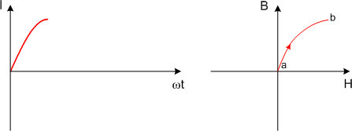
Makina İlkelerine Giriş
1.4.1 Histerisis Çevrimi
Daha önceden mıknatıslanmamış bir ferromanyetik
nüveye
sarılı sargılara AA uygulandığında, AA’ın yükselen kenarında nüvede a-b yönünde mıknatıslanma meydana gelir

Slide 42
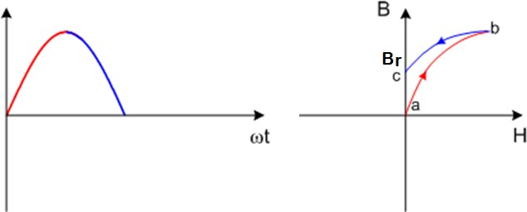
Makina İlkelerine Giriş
Histerisis Çevrimi
AA azalmaya başladığında H değeri buna bağlı olarak da B değeri azalacaktır. Fakat AA değeri sıfır olduğunda B değeri sıfır olmayacaktır (b-c eğrisi). Ferromanyetik malzeme üzerinde artık mıknatısiyet dediğimiz bir B_{r} değeri olacaktır.

Slide 43
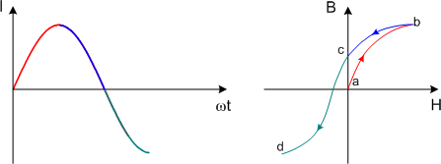
Makina İlkelerine Giriş
Histerisis Çevrimi
AA yön değiştirdiğinde mıknatıslanma
eğrisi de yön
değiştirecektir. Önce artık mıknatısiyet gidecek daha sonra c-d yönünde bir değişim meydana gelecektir.

Slide 44
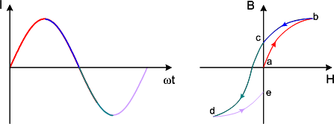
Makina İlkelerine Giriş
Histerisis Çevrimi
AA –maksimum değerden sıfıra
doğru yaklaşırken
ferromanyetik malzemenin BH eğrisi d-e yönünde olacaktır.

Slide 45
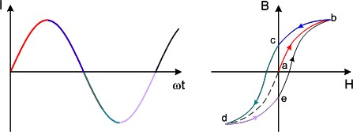
Makina İlkelerine Giriş
Histerisis Çevrimi
AA’ın tekrar pozitif olması durumunda
eğri e-b yönünde
değişecektir. Bundan sonra BH eğrisi b-c-d-e yönünde değişim gösterecektir. b-c-d-e kapalı çevrimi histerisiz çevrimi olarak adlandırılmaktadır.

Slide 46
Makina İlkelerine Giriş
Histerisis Çevrimi
Histerisiz çevrimin oluşumunu anlamak için ferromanyetik malzeme yapısını incelemek gerekir.
Ferromanyetik malzemelerin atom yapıları aynı yönde manyetik alana meyillidir.
Bu malzemeler domain
olarak adlandırılan
çok küçük
bölgelerden meydana gelir. Her domain içinde atomlar manyetik alanları ile aynı yönde sıralanırlar. Böylece her domain bir mıknatıs parçası olarak görev yapar.

Slide 47
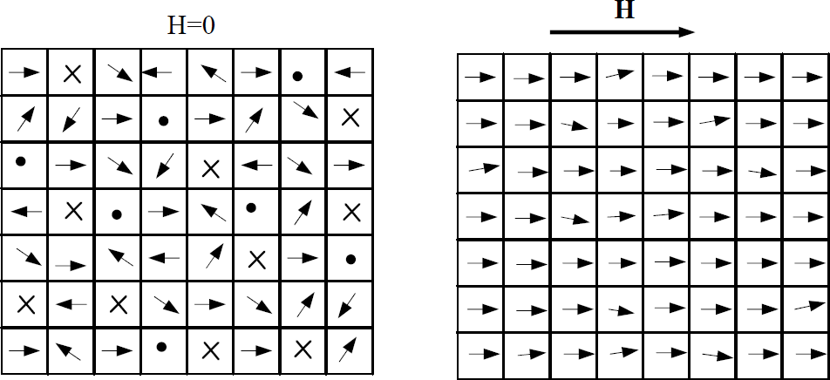
Makina İlkelerine Giriş
Mıknatıslanma Özelliği
Bir demir malzemenin mıknatıslık özelliği göstermemesinin nedeni başlangıçta atomların gelişigüzel dağılmış olmasıdır. Bu durumda toplam akı değeri sıfır olmaktadır.

Slide 48
Makina İlkelerine Giriş
Mıknatıslanma Özelliği
Demir malzeme harici bir manyetik alan etkisinde kaldığında domainlerdeki atomlar harici manyetik alanı destekleyecek yönde akı oluştururlar. Harici manyetik alanın değeri artırılırsa, bütün domainler aynı yönü gösterirler.

Slide 49
Makina İlkelerine Giriş
Mıknatıslanma Özelliği
Domainlerin tamamı manyetik alanı destekleyecek
yöne
döndüklerinde manyetik alan şiddeti ne kadar artırılırsa artırılsın akı değerinde bir değişme olmayacaktır. Bu durumda nüve doymuştur.

Slide 50
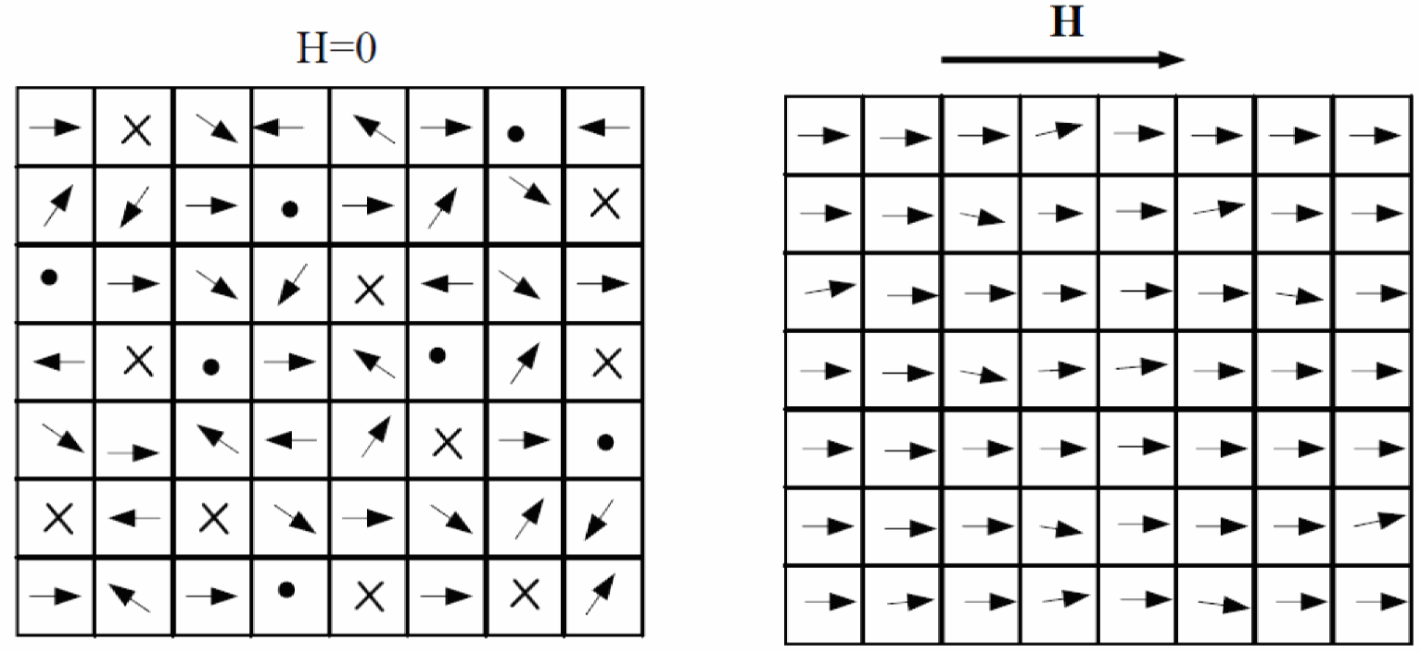
Makina İlkelerine Giriş
Mıknatıslanma Özelliği
Demir malzeme üzerindeki harici
manyetik alan
kaldırıldığında domainler tamamen başlangıç
konumuna
dönemezler. Bir bölümü manyetik alan etkisinde kaldığı konumunu devam ettirir. Bu da nüvede artık mıknatısıyeti oluşturur.

Slide 51
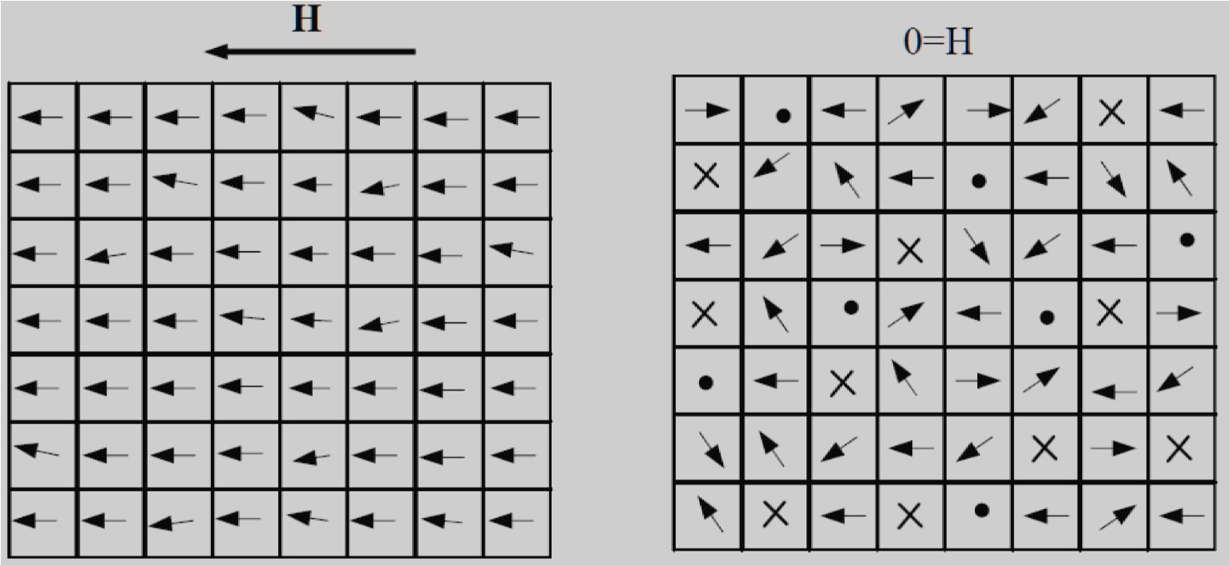
Makina İlkelerine Giriş
Mıknatıslanma Özelliği
Benzer durum ters yön için de geçerlidir. Eğer harici manyetik alanın yönü değişirse, domainlerin yönü de değişecektir.

Slide 52
Makina İlkelerine Giriş
Mıknatısiyetin Giderilmesi
Ferromanyetik malzemeler ancak dış etkiler ile mıknatıslık özelliklerini tamamen kaybederler.
Bu dış etkenler:
Ters yönde bir manyetomotor kuvvetin uygulanması
Büyük bir mekanik darbe uygulanması
Aşırı ısınma

Slide 53
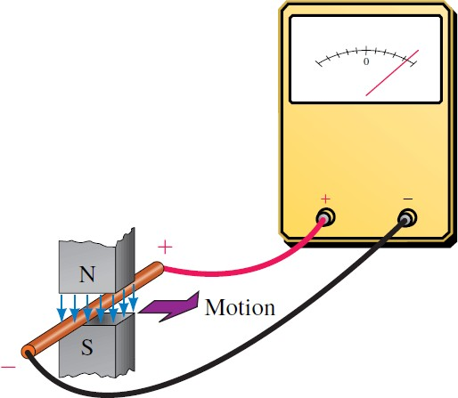

Makina İlkelerine Giriş
1.5 Zamanla değişen manyetik alanın endüklediği gerilim, Faraday kanunu
Faraday, değişken bir manyetik akı tarafından kesilen sargı uçlarında bir gerilim endüklendiğini ve bu gerilim değerinin manyetik akının zamanla değişimine bağlı olduğunu ifade etmiştir.

Slide 54
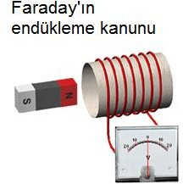

Makina İlkelerine Giriş
Zamanla değişen manyetik alanın endüklediği gerilim, Faraday kanunu
Değişken manyetik akı N sarımlı sargıyı keserse, sargı uçlarındaki toplam gerilim her bir sargıda endüklenen gerilimler toplamına eşittir.
Denklemdeki (-) negatif işaret Lenz kanununun bir ifadesidir. Lenz kanununa göre; bir sargıda endüklenen gerilim, eğer sargı uçları kısa devre edilirse, sargıdan bir akım dolaştıracak ve bu akımın üreteceği akı orijinal akının değişimine karşı koyacaktır. Endüklenen gerilim kendisini meydana getiren değişikliğe karşı koyduğu için denklemde negatif işareti kullanılır

Slide 55
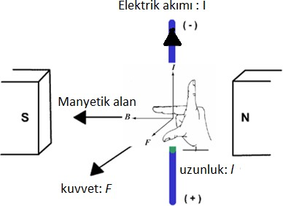
Makina İlkelerine Giriş
1.6 Bir İletkende Endükleme Kuvvetinin Üretilmesi
Manyetik alanın ikinci önemli etkisi ise çevrelediği iletkenler üzerinedir. Manyetik alan, manyetik alan içersinde olan ve akım taşıyan bir iletken üzerinde
bir kuvvet endükler.
Bu kuvvete veya Lorentz
elektromanyetik kuvvet
kuvveti denir.
Elektromanyetik kuvvet :
i iletken içindeki akım (amper)
l İletkenin uzunluğudur. İletkenin yönü akımın yönündedir.
B Manyetik akı yoğunluğu vektörü
Uygulanan kuvvetin genliği:

Slide 56
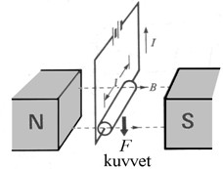
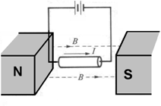
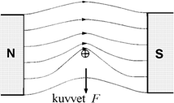
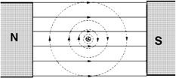
Makina İlkelerine Giriş
Manyetik alan içindeki akım taşıyan iletken üzerindeki kuvvet
İletken manyetik alana dik,
kuvvet maksimumdur
İletken manyetik alana paralel, kuvvet sıfırdır
Meydana gelen manyetik akı iletkeni aşağı doğru iter.
Kutup ve iletken
manyetik akılarının yönleri

Slide 57
Makina İlkelerine Giriş
Manyetik alan içinde hareket eden bir iletkende endükleme geriliminin üretilmesi
Manyetik alanın çevresi ile etkileşiminin üçüncü bir yolu daha vardır. Eğer uygun konumdaki bir iletken manyetik alan içinde hareket ederse, üzerinde bir gerilim endüklenir.
B
B
B ^{B}
++
++
vxB
e
l
v
v iletkenin hızı,
B manyetik akı yoğunluğu vektörü
I manyetik alan içindeki iletkenin uzunluk vektörü
--
--

Slide 58
Makina İlkelerine Giriş
Ferromanyetik Nüvedeki Enerji Kayıpları
1.Histerisis Kayıpları:
Demir içinde domainlerin yönünü değiştirmek için gerçekte bir enerjiye gerek duyulması, bütün makinalarda ve transformatorlarda ortak olan bir enerji kaybına neden olur.
Bir demir nüveye uygulanan alternatif akımın her bir saykılı boyunca domainlerin yön değiştirmesi için harcanan enerjiye histerisis kayıpları denir.
Histerisis çevrimini, nüveye uygulanan alternatif akım şekillendirir ve histerisis çevriminin alanı her bir saykıldaki enerji kayıpları ile oranlıdır.
P_{h} histerisis kayıplar (W), K_{h} bir sabit olup manyetik malzemeye bağlıdır, n değeri deneysel olarak bulunur ve 1.5-2.5 arasında alınır, V nüvenin hacmidir (m³).

Slide 59
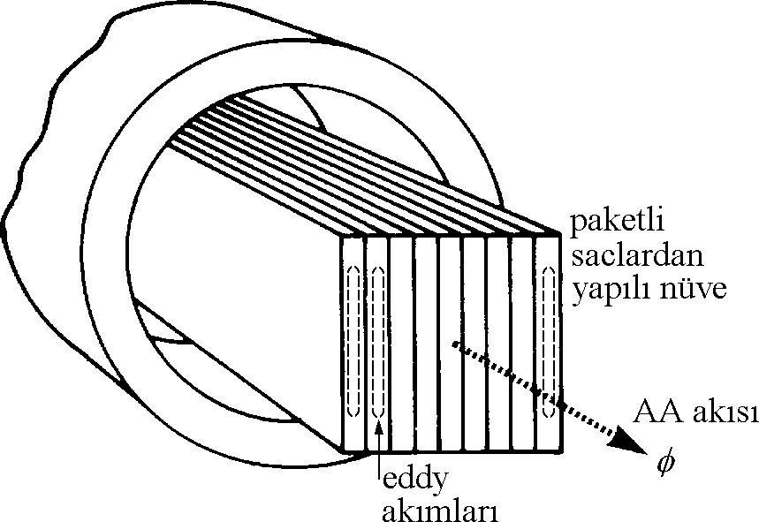

Makina İlkelerine Giriş
Ferromanyetik Nüvedeki Enerji Kayıpları
2.Eddy (girdap) Akımı Kayıpları:
Nüve içinde değişen manyetik
alanlar
tarafından üretilir. Faraday kanununa göre; zamanla değişen akı, nüve etrafına sarılı sargılarda bir gerilim endüklediği gibi manyetik bir nüve içersinde de bir
gerilim
içersinde
endükler. akımın
Bu gerilimler nüve bir halka şeklinde
dolaşmasına neden olurlar. Bu olay su akıntısındaki girdaplara da benzetilir ve ismini de oradan almıştır.

Slide 60
Makina İlkelerine Giriş
Ferromanyetik Nüvedeki Enerji Kayıpları
Eddy akımları demir nüve gibi rezistif (omik) özelliği olan malzemeler içinden akarlar ve enerji nüve içinde ısı şeklinde harcanır.
Eddy akımları yüzünden kaybolan enerji miktarı eddy akımlarının nüve içersinde izledikleri yolların boyutları ile orantılıdır.
Bu sebepten dolayı değişen akıya maruz kalan ferromanyetik nüvenin bir çok ince levhalardan yapılması ve levhaların bir yüzünün silikon ile yalıtılması artık klasik bir tekniktir.

Slide 61
Makina İlkelerine Giriş
Ferromanyetik Nüvedeki Enerji Kayıpları
Silisli saclardan yapılan nüvede eddy akımları
için akım yolları çok
kısaltılarak yol direnci azaltılır ve böylece eddy akımı ile beraber eddy kayıpları da azaltılır.
Birim hacim başına eddy akımı güç kayıpları:
P = K ( f .B .t )
2
W/m³
e e m 1
Nüvenin toplam eddy akımı güç kayıpları:
P = K (f .B .t ) V
2
(W)
e e m 1
t₁ sac levha kalınlığı, K_{e} manyetik malzemenin iletkenliğine bağlı sabit. V manyetik nüvenin hacmidir (m³).
Hem histerisis hem de eddy akımı kayıpları nüvenin ısınmasına neden olduklarından makina ve transformator tasarımında özellikle dikkate alınmalıdırlar.

Slide 62
Makina İlkelerine Giriş
Kalıcı Mıknatıslar
Kalıcı mıknatıs, üzerinde herhangi bir uyartım mmk’i yok iken bir manyetik alanı muhafaza etme özelliği olan malzemedir. Kalıcı mıknatıslar normal olarak demir, nikel ve kobalt alaşımlarıdır.
B, T
1.6
Alnico 5
1.2
Yeni kalıcı malzemelerdeki hızlı gelişmeler ve bunların piyasada yerlerini almaları sonucu DA ve senkron makinalarda kalıcı mıknatıs kullanımı artmaktadır.
Neodinyum-demir-bor
0.8
Somaryum kobalt
Alnico 8
0.4
Seramik 7
H, kA/m
0
-1000
-800
-600
-400
-200

Slide 63
Makina İlkelerine Giriş
Kalıcı Mıknatıs Malzemelerin Özellikleri
Gerekli olan manyetik akısı kalıcı mıknatıs ile sağlanan bütün makinalarda, kullanılan kalıcı mıknatıs malzemede iki önemli özelliğin bulunması gerekir.
Bunlar:
Yüksek bir kalıcı (artık) mınatısiyet yoğunluğuna sahip olmalıdır. Böylece mıknatıs “kuvvetli” olur ve istenen akıyı sağlar.
Büyük bir giderici kuvvete (kalıcı mıknatısiyeti yok edici kuvvete) sahip olmalıdır. Böylece, dış etkiler tarafından kolaylıkla mıknatısiyeti yok edilemez.

Slide 64
Makina İlkelerine Giriş
Kalıcı Mıknatıs Malzemelerin Özellikleri
İdeal bir kalıcı mıknatıs malzemeden dikdörtgene yakın ve şişman bir histerisis eğrisine sahip olması beklenir.
Böylece, uygulanan yüksek bir seviyede
alan kaldırıldığı zaman kalıcı mıknatısiyet olur. Diğer bir ifadeyle, histerisis eğrisi
tarafından çevrelenen alan çok geniş olur. Pratikte çok az manyetik malzeme bu bahsedilen gerekleri karşılar.
Bir kalıcı mıknatıs malzemenin uygun seçimi için malzemenin histerisis eğrisinde ikinci bölge ile temsil edilen giderici kuvvet ve artık mıknatısiyet eksenleri arasında kalan bölge kullanılır.

Slide 65

Makina İlkelerine Giriş
Kalıcı Mıknatıs Malzemelerin Özellikleri
B(T)
B(T)
B_{r}
1.25
Maksimum enerji
üretim noktası
1.5
Maksimum enerji üretim noktası
1.0
B_{r}
-40x1=-40
0.75
-45x0.75=-33.75
1.0
0.5
-47x0.5=-23.5
0.5
BxH
0.25
-49x2.5=-12.25
Enerji üretimi
H
H_{c}
yük hattı
H(A/m)
c
BxH(kj/m³)
-10
-5
0
H(A/m)
-50
-40
-30
-20
-10
0
10
20
30
40
Şekil ’de sert (Alnico-5) ve yumuşak (M-5) çelik malzemeler için histerisis eğrisinin ikinci çeyreği gösterilmiştir. Her iki malzeme yüksek B_{r} (kalıcı mıknatısiyet) değerlerine sahiptir. Alnico-5 için B_{r}=1.22 Wb/m², H_{c}=- 49kA/m ve M-5 çelik için B_{r}=1.4Wb/m², H_{c}=-6 A/m.

Slide 66
Makina İlkelerine Giriş
Kalıcı Mıknatıs Malzemelerin Özellikleri
Şekilde kuvvet
bir kalıcı
ve enerji
mıknatısın üretim
giderici eğrileri
B(T)
Mıknatısiyeti
giderme eğrisi
0.4
gösterilmiştir.
Giderici kuvvet, bir
Maksimum enerjiyi üretme noktasına karşılık gelen çalışma noktası
malzemenin hava aralığı da bulunan bir
manyetik devrede akı üretebilme yeteneğinin de bir ölçüsüdür. İyi bir kalıcı mıknatıs olan malzemeler büyük giderici
B_{m}
P
0.2
BxH
Enerji
kuvvetler ile karakterize edilirler (Hc≥1kA/m gibi).
üretimi
Hx(kA/m)
BxH(kj/m³)
-240 ⁻¹²⁰ ⁰
40
Bir kalıcı mıknatısın akı üretme yeteneği için kullanışlı bir ölçü, mıknatısın maksimum enerji üretim noktasıdır. Bu nokta histerisis çevriminin ikinci çeyreğinde BH çarpımının (BH)_{max} en büyük olduğu noktaya karşılık gelir. BH çarpımının birimi joule/m³’dür. Maksimum enerji üretme noktasında çalışma, hava aralığında istenen akıyı üretmek için gerekli en küçük malzeme hacmini sağlar.

Slide 67
Makina İlkelerine Giriş
Kalıcı Mıknatısiyetin Önemi
Kalıcı mıknatısiyet, uyartım akımı veya manyetik alan şiddeti sıfır iken manyetik devrede manyetik akının bulunması sonucu meydana gelir.
Kalıcı mıknatıs malzemeler (sert manyetik malzemeler, Alnico-5 gibi) ile yumuşak manyetik malzemeler (M-5 elektrik çeliği gibi) arasındaki önemli farklılık bu malzemelerin giderici kuvvetleri arasındaki büyük fark ile karakterize edilir.
Giderici kuvvet malzemenin mıknatısiyetini yok etmek için gerekli mmk miktarının bir ölçüsü olarak düşünülebilir.
Alnico-5 için H_{c}=-49000A/m M-5 çelik için H_{c}=-6 A/m
M-5 çelike göre Alnico-5 için giderici kuvvet yaklaşık 7500 defa daha büyüktür.

